Slide 1
МИНИСТЕРСТВО ЗДРАВООХРАНЕНИЯ ТУЛЬСКОЙ ОБЛАСТИ ГОСУДАРСТВЕННОЕ ПРОФЕССИОНАЛЬНО ОБРАЗОВАТЕЛЬНОЕ УЧРЕЖДЕНИЕ «ТУЛЬСКИЙ ОБЛАСТНОЙ МЕДИЦИНСКИЙ КОЛЛЕДЖ»
Артериальная гипертония
Выполнила: Ильиных Е.Д Группа: МСА 9-3 Преподаватель: Кандидат Медицинских наук Попов И.А
Г. Тула 2018 г

Slide 2
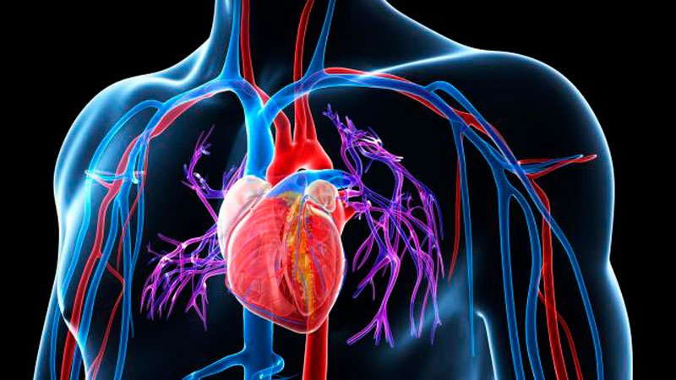
Введение
Артериальная гипертензия (гипертония, АГ) — это заболевание сердечно-сосудистой системы, при котором давление крови в артериях системного (большого) круга кровообращения стабильно повышено. В развитии заболевания имеют значение как внутренние (гормональная, нервная системы), так и внешние факторы (чрезмерное потребление поваренной соли, алкоголя, курение, ожирение)

Slide 3
Виды
Артериальная гипертензия может быть первичной или вторичной.
Эксперты ВОЗ рекомендуют дополнительную классификацию гипертензии:
без симптомов повреждения внутренних органов;
с объективными признаками повреждения органов-мишеней (в анализах крови, при инструментальном обследовании);
с признаками повреждения и наличием клинических проявлений (инфаркт миокарда, преходящее нарушение мозгового кровообращения, ретинопатия сетчатки глаза).

Slide 4
Виды
Первичная
Суть первичной артериальной гипертензии — устойчивое повышение артериального давления без выясненной причины. Первичная является самостоятельным заболеванием. Она развивается на фоне заболеваний сердца и ее чаще всего называют эссенциальной гипертензией.
Считается, что в основе заболевания лежат наследственно-генетические нарушения, а также расстройства регуляции высшей нервной деятельности, обусловленные конфликтными ситуациями в семье и на работе, постоянным психическим напряжением, повышенным чувством ответственности, а также избыточной массой тела и т.д.

Slide 5
Виды
Вторичная Она возникает на фоне заболеваний других внутренних органов. Подобное состояние еще называется синдромом артериальной гипертензии или симптоматической гипертонией.
В зависимости от причины возникновения их подразделяют на следующие типы:
почечные;
эндокринные;
гемодинамические;
медикаментозные;
нейрогенные.

Slide 6
По характеру течения
Транзиторной: подъем артериального давления наблюдается эпизодически, длится от нескольких часов до нескольких суток, нормализуется без применения медикаментозных средств;
Лабильная: этот тип гипертонии относят к начальной стадии АГ. Собственно, это ещё не болезнь, а скорее пограничное состояние, так как для него характерны незначительные и нестабильные скачки давления. Оно стабилизируется самостоятельно и не требует применения препаратов, снижающих АД.

Slide 7
По характеру течения
Стабильная артериальная гипертензия. Стойкое повышение давления, при котором применяется серьезная поддерживающая терапия.
Кризовой: у больного наблюдаются периодические гипертонические кризы;
Злокачественной: артериальное давление повышается до высоких цифр, патология быстро прогрессирует и может приводить к тяжелым осложнениям и смерти больного

Slide 8
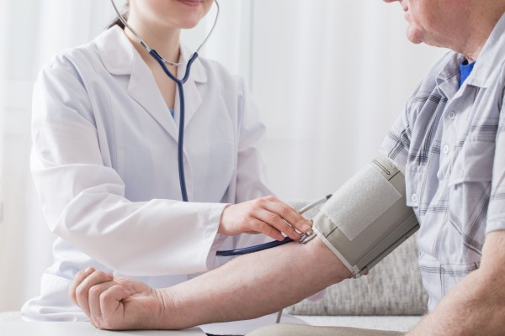
Причины
АД повышается с возрастом. Около двух третей людей старше 65 лет страдают артериальной гипертензией. Люди после 55 лет с нормальным АД имеют 90 % риск развития артериальной гипертензии со временем. Поскольку повышение АД часто встречается у пожилых, такая «возрастная» гипертензия может казаться естественной, однако повышенное АД увеличивает риск осложнений и смертности.

Slide 9
Причины
Заболевания почек,
Гиподинамия, или малоподвижность.
Возраст мужчин более 55 лет, женщин — старше 60 лет.
Опухоль надпочечников,
Побочное действие препаратов,
Повышение давления при беременности.
Гиподинамия, или малоподвижность.
Сахарный диабет в анамнезе.
Повышение холестерина в крови (выше 6,5 моль/л).
Повышенное содержание соли в продуктах питания.
Систематическое злоупотребление алкогольными напитками.

Slide 10
Симптомы артериальной гипертензии
Давящая головная боль, которая возникает периодически;
Свист или шум в ушах;
Обмороки и головокружения;
Тошнота, рвота;
«Мушки» в глазах;
Учащенное сердцебиение;
Давящие боли в районе сердца;
Покраснение кожи лица.

Slide 11
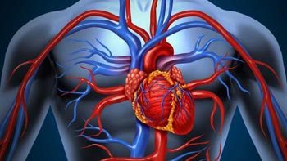
Симптомы артериальной гипертензии
Опасное осложнение артериальной гипертензии — гипертонический криз, острое состояние, которое характеризуется внезапным подъемом давления на 20-40 единиц. Такое состояние часто требует вызова Скорой помощи.

Slide 12
Степени артериальной гипертензии
Степень АГ | Уровень давления
1 | Артериальное давление повышается до 140-159_90-99 мм рт. ст
2 | АД поднимается до 160-170/100-109 мм рт. ст.;
3 | Давление поднимается до 180/110 мм рт. ст. и выше.

Slide 13
Степени артериальной гипертензии
1 степень
При первой стадии отсутствуют объективные симптомы нарушений органов-мишеней: сердце, мозг, почки. 2 степень Вторая степень заболевания приходит с систематическими и устойчивыми скачками АД, пациент нуждается в отдыхе, медикаментозном лечении, госпитализации.

Slide 14
Степени артериальной гипертензии
3 степень Систолическое выше 180 мм рт.ст., диастолическое выше 110 мм рт.ст. 3 степень считается тяжелой формой, давление стабильно находится на уровне патологических показателей, протекает с тяжелыми осложнениями, плохо поддается коррекции медикаментозными средствами.

Slide 15
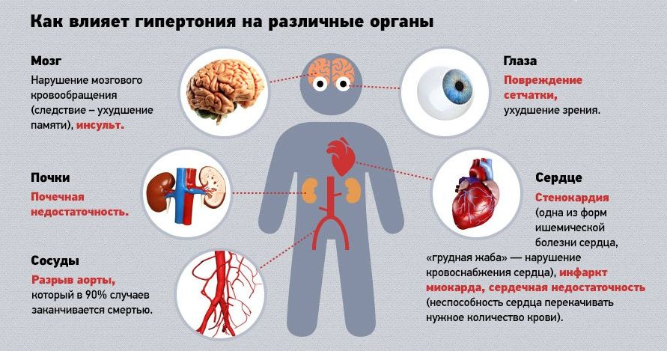

Slide 16
Чем опасно рекордно низкое атмосферное давление?
Синоптики отмечают: в такие дни здоровье горожан под угрозой. Медики спешат с ними согласиться.
· Повышается риск ишемических инсультов · и кровоизлияний в мозг
· инфарктов
· гипертонических кризов и
· стенокардии

Slide 17
Низкое атмосферное давление имеет очень коварное влияние на организм, прежде всего на артериальное давление:
· у гипотоников (люди с пониженным артериальным давлением) оно ещё сильнее понижается, резкое падение давления сопровождается тошнотой, головокружением, обмороком, а в худшем случае — сердечным приступом (из-за плохого кровоснабжения тканей организма).
· у гипертоников (люди с повышенным артериальным давлением) оно повышается

Slide 18
И самое страшное в этой ситуации то, что у нас большинство людей не следят за своим давлением и даже не в курсе, какое давление для них норма,

Slide 19
Пять неожиданно полезных продуктов для гипертоников
1. Какао и черный шоколад. В какао много флавоноидов, улучшающих эластичность сосудов 10-20 граммов черного шоколада можно съедать хоть каждый день. Это польза для сердечной мышцы. И способность понизить давление примерно на 5 мм. 2. Куркума. Нормализует кровообращение и артериальное давление. 3. Малосоленая селедка отличный источник необходимого для гипертоников белка, кальция и фосфора.

Slide 20
4. Квашеная капуста. Именно в квашеной капусте содержится очень большое количество витамина С. 5. Мороженое. Все дело в том, что в мороженом оптимальное сочетание кальция и жиров, которые помогают ему усваивается в организме. В последнее время гипертоникам настойчиво рекомендуют обезжиренные молочные продукты. Но кальций совсем без жиров усваиваться не будет. Поэтому выбирайте цельное молоко (2,5-3,2 процента жирности) и сметану (10-15 процентов). Ну и любимый пломбир, конечно.

Slide 21
Классическая музыка нормализует артериальное давление
Оказывается, классическая музыка полезна для сосудов. К такому выводу пришли исследователи из Оксфордского университета По словам специалистов, кровяное давление у человека повышается и падает примерно каждые 10 секунд. Произведения отдельных композиторов, в частности, Джузеппе Верди, совпадают с этим ритмом. Некоторые оперы и оркестровые пьесы нормализуют артериальное давление, а вот поп и рэп-композиции способны его повысить.

Slide 22
Лечение
Лечение артериальной гипертензии должно осуществляться под постоянным контролем врача. Именно он обязан поставить точный диагноз, выполнить дополнительную диагностику, которая включает в себя проверку:
глазного дна;
работу почек;
работу сердца.
После этого специалист может назначить антигипертензивное лечение, определить различного рода осложнения. Как правило, пациентов, у которых синдром артериальной гипертензии был выявлен впервые, госпитализируют в целях осуществления всех необходимых исследований и выбора лечения.

Slide 23
НЕМЕДИКАМЕНТОЗНОЕ ЛЕЧЕНИЕ
Такая терапия рекомендована все пациентам без учёта степени заболевания использования медикаментозных средств. Такое лечение артериальной гипертензии включает в себя:
Отказ от курения. Очень важно изменить свой образ жизни, такие перемены служат прекрасной профилактики болезней сердечно-сосудистой системы.
Устранение лишних килограмм. Частая причина повышенного АД – это лишний вес, поэтому немаловажную роль в этом вопросе занимает диета. Кроме этого, сбалансированное и правильное питание благотворно воздействует на такие факторы риска, как сахарный диабет, гипертрофия миокарда.

Slide 24
Незначительное потребление горячительных напитков.
Специально разработанная диета. В свой рацион необходимо включать овощи, фрукты, продукты с большим содержанием магния, калия, калия, рыбу, морепродукты. Кроме этого, диета предполагает ограниченное потребление животных жиров.
Активный образ жизни. Здесь очень полезна быстра ходьба на протяжении 30 минут 3–4 раза в неделю. При выполнении изометрических нагрузок можно спровоцировать подъём артериального давления.

Slide 25
Сниженное количество употребляемой поваренной соли. Согласно проводимым исследованиям, уменьшенное количество потребляемой поваренной соли до 4,5 г/сут способствует снижению систолического АД на 4–6 мм рт. ст

Slide 26
МЕДИКАМЕНТОЗНОЕ ЛЕЧЕНИЕ
Терапия при помощи препаратов должна назначаться с учётом следующих рекомендаций:
Лечение начинается с маленьких доз препаратов.
При отсутствии лечебного эффекта необходимо заменить приме одного препарата на другой. Промежуток между степенями должен быть меньше 4 недель, при условии, что не понадобится быстрое снижение АД.
Применение медикаментов длительного действия для получения 24-часового эффекта при одноразовом приёме.

Slide 27
Применение оптимального комбинирования аппаратов.
Терапии должна носить постоянный характер. Применять препарат курсами не допускается.
Эффективный контроль АД на протяжении года способствует постепенно снижению дозы и количества медикаментов.

Slide 28
ПРОФИЛАКТИЧЕСКИЕ МЕРОПРИЯТИЯ
Профилактика артериальной гипертензии включает в себя следующие рекомендации:
Если у членов семьи имеется эта болезнь и вам уже за 30 лет, то нужно регулярно измерять своё давление.
Отказаться от курения и спиртного.
Должна соблюдаться маложирная и малосолёная диета.
Выполнять зарядку на свежем воздухе.
Избегать различных стрессовых ситуаций.
Поддерживать нормальный вес тела.

Slide 29
При артериальной гипертензии человек вполне может жить нормальной полноценной жизнь, но при условии соблюдения всех описанных рекомендаций. Контроль АД в этом случае занимает одну из основных составляющих успешного лечения недуга. Поэтому старайтесь не запускать заболевание и своевременно посещать врача во избежание различных тяжёлых осложнений.

Slide 30
Источники
http://simptomy-i-lechenie.net/arterialnaya-gipertenziya/
http://simptomer.ru/bolezni/serdtse-i-sosudy/482-arterialnaya-gipertenziya-simptomy

Slide 31
Спасибо за внимание!!!

